Slide 1
Муниципальное бюджетное общеобразовательное учреждение
«Сеяхинская Школа-Интернат»
«QR – код и его
использование
в образовательном
процессе»
2021
Сеяха

Slide 2


Slide 3
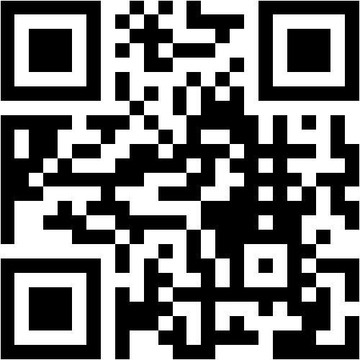

Slide 4
Муниципальное бюджетное общеобразовательное учреждение
«Сеяхинская Школа-Интернат»
«QR – код и его
использование
в образовательном
процессе»
2021
Сеяха

Slide 5
Что такое QR-код?
Quick Response — (англ.) «быстрая реакция», «быстрый отклик». Это современный способ кодирования символьной информации в графической картинке.

Slide 6
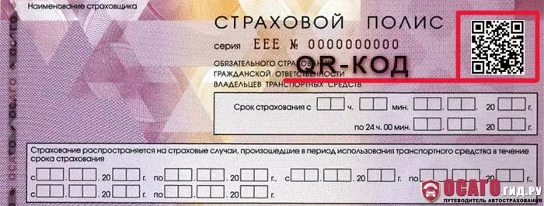
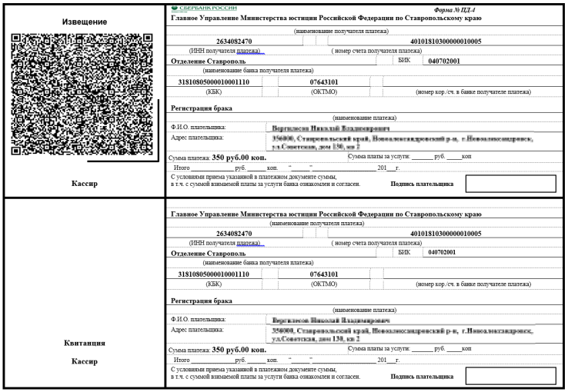
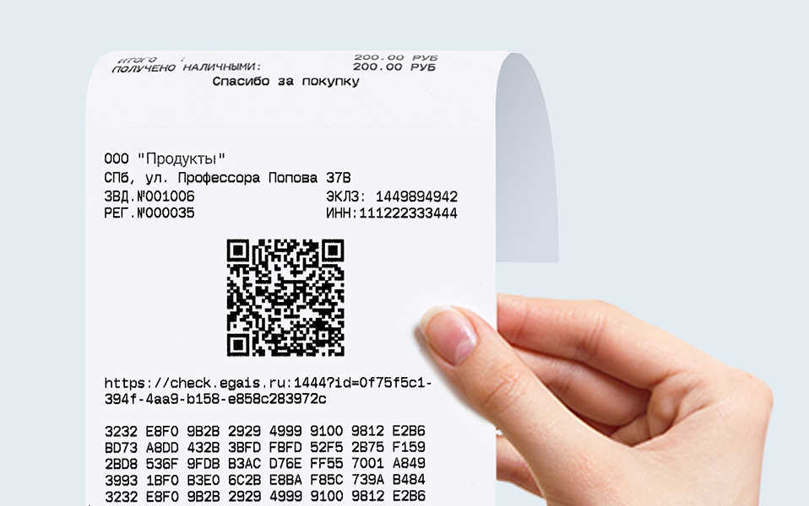
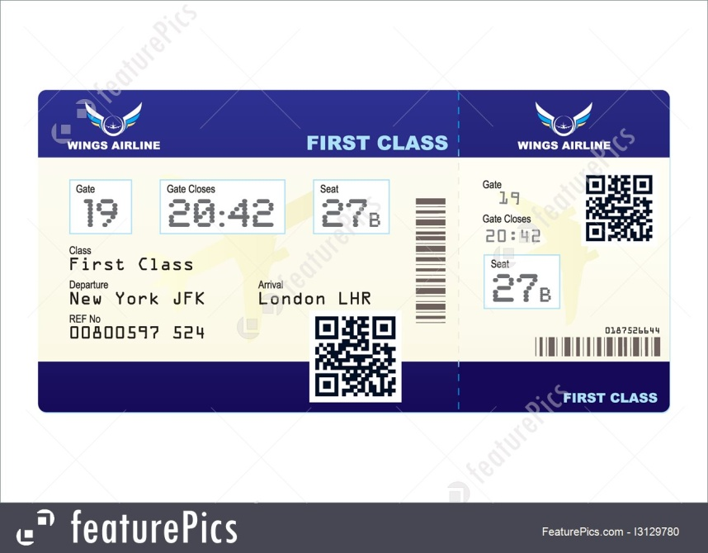
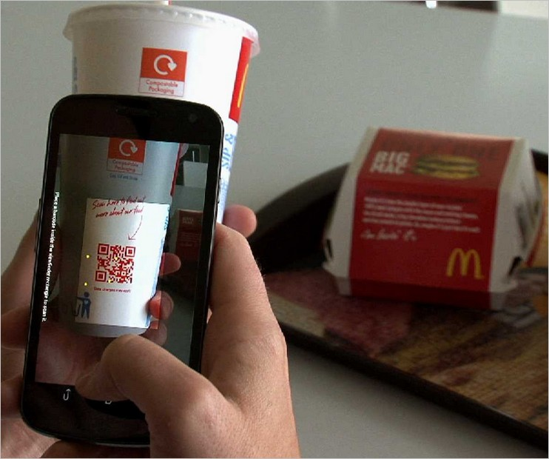

Slide 7
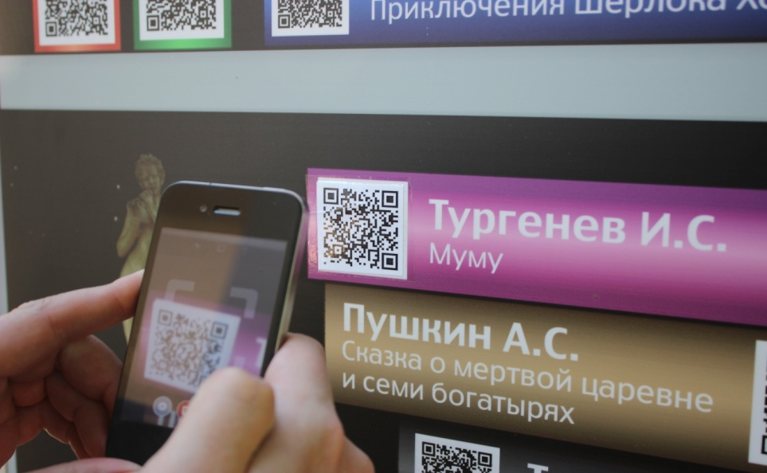
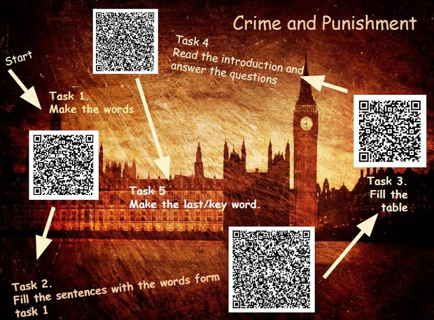
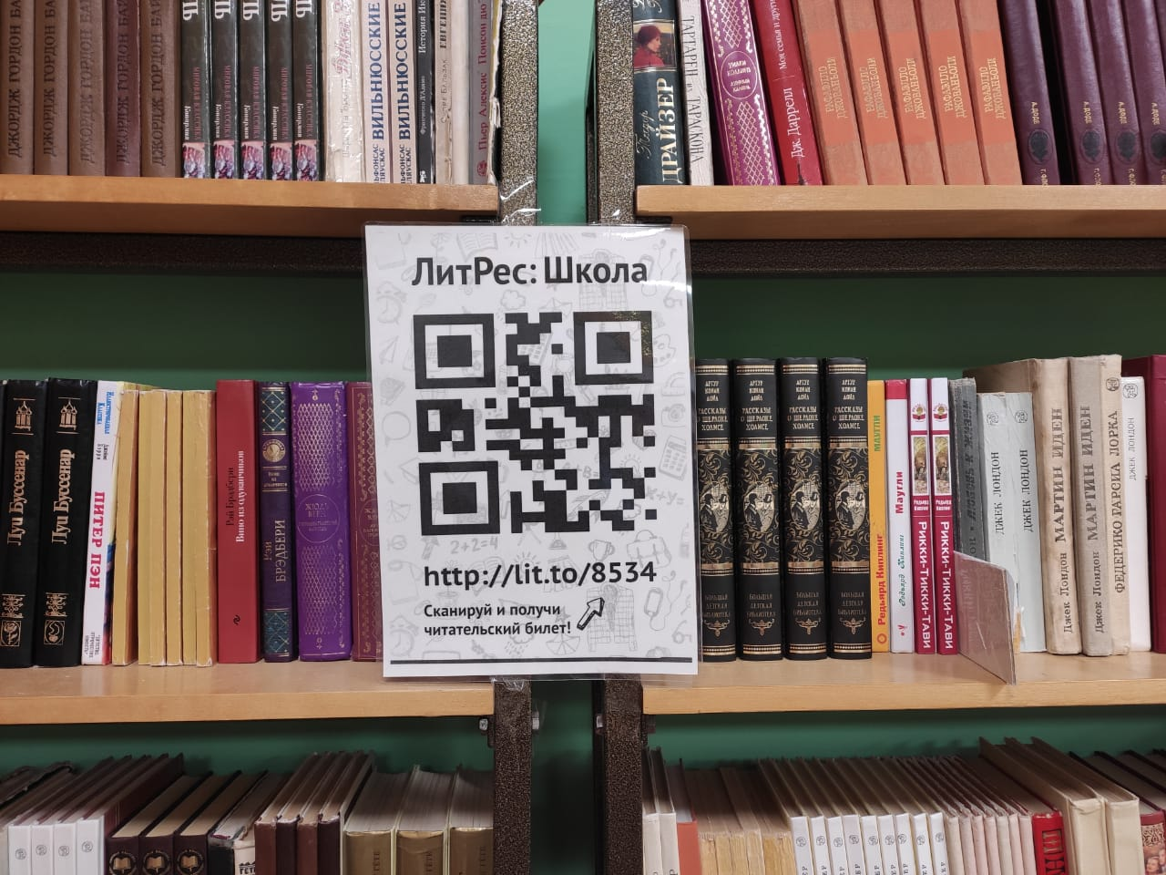
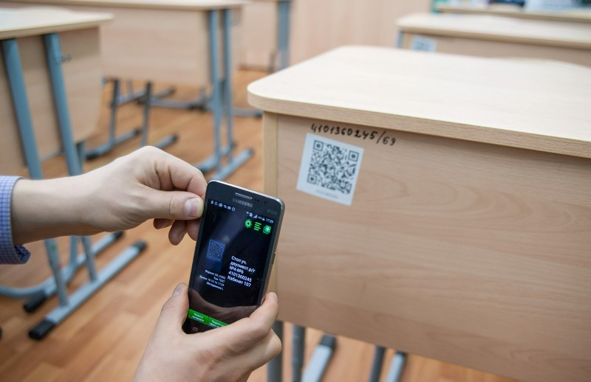
Применение QR-кодов в образовательном процессе

Slide 8
Можно закодировать:
• вопросы, загадки, анаграммы;
• адреса в Интернете;
• номера задания, страниц, кабинета, полки и т.д.;
• координаты какого-либо места;
• числовые выражения;
• задания или, напротив, ответы.
• кодировать то и другое (совмещать вопрос с ответом);

Slide 9
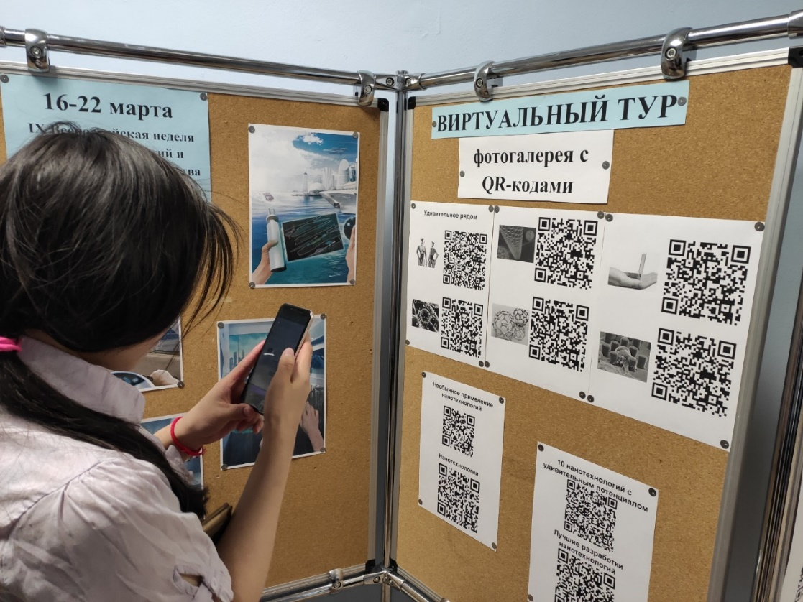
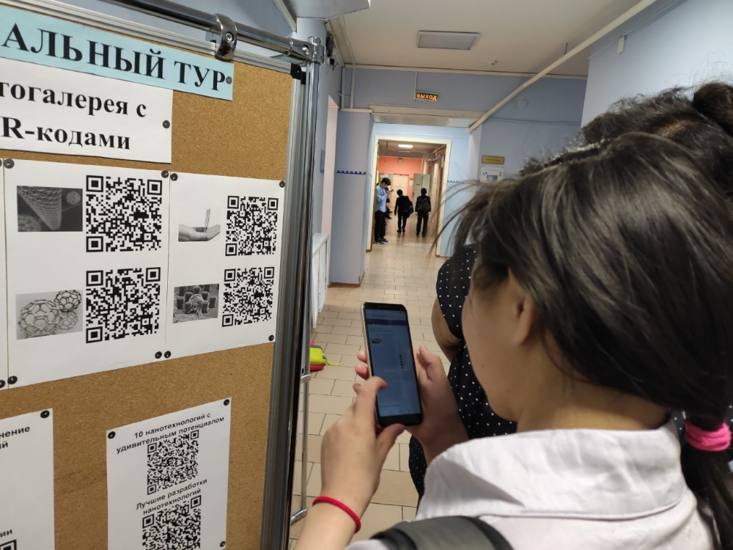
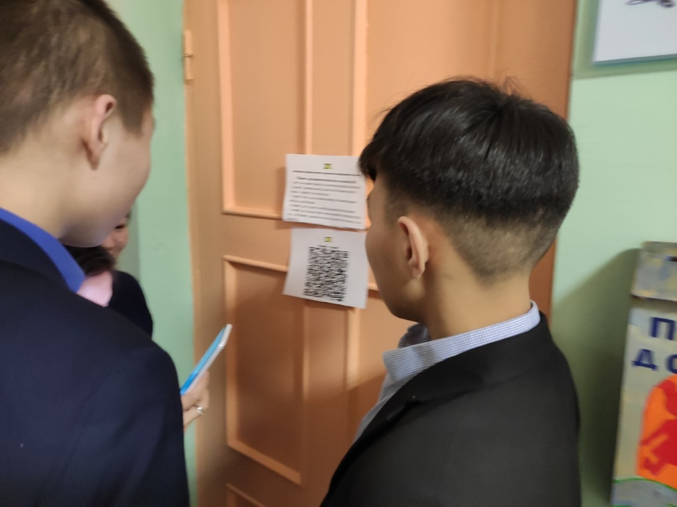

Slide 10
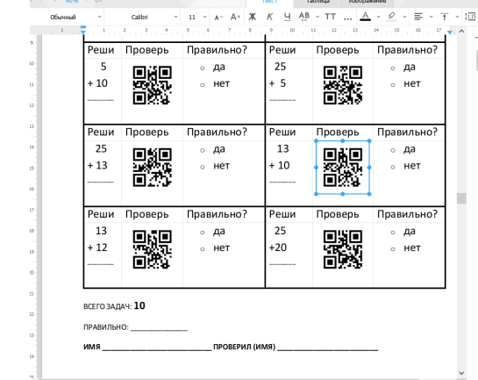
Математика

Slide 11
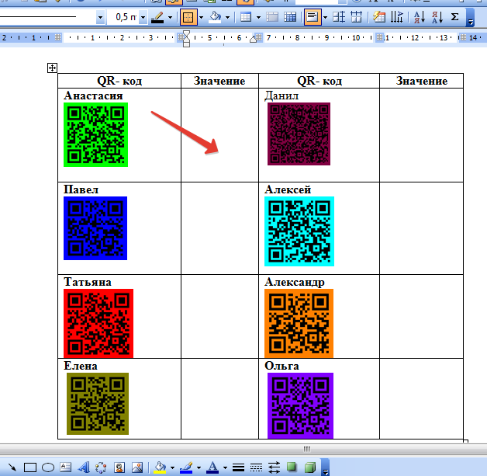
Русский язык

Slide 12
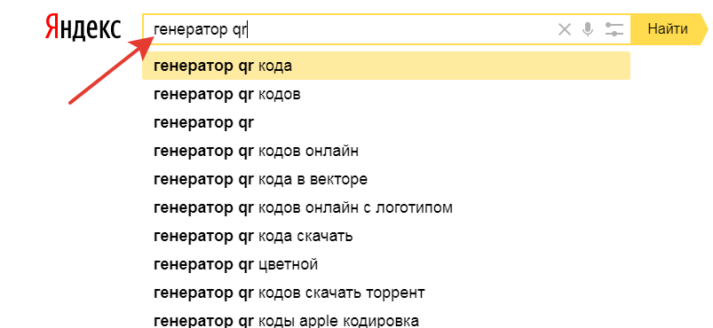
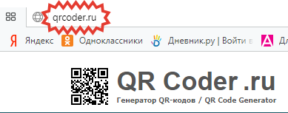
Как создать QR- код?

Slide 13
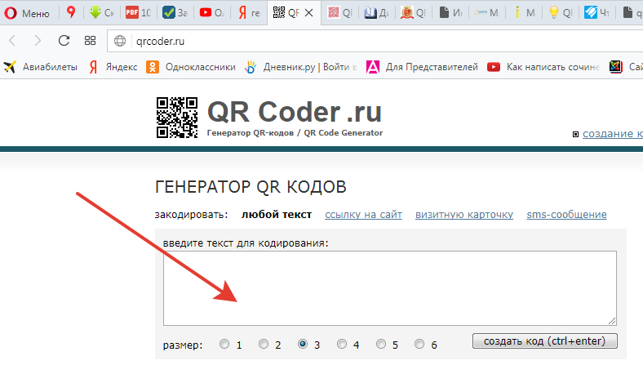
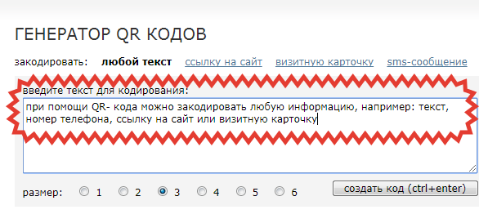

Slide 14
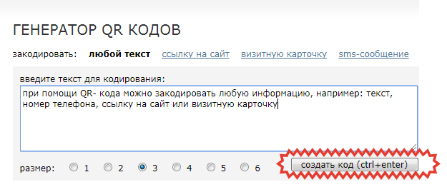
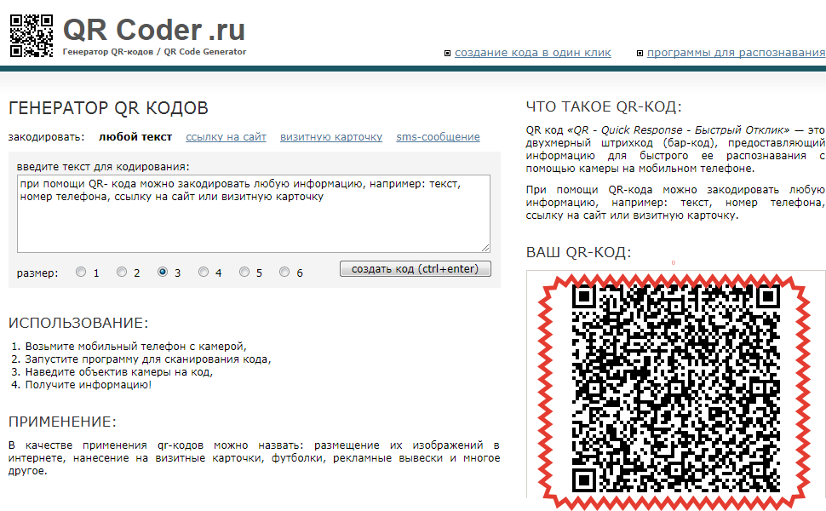

Slide 15
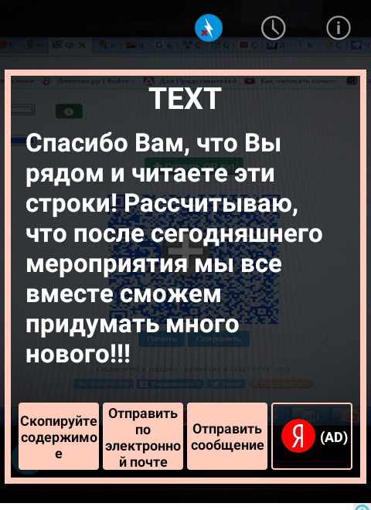
Как декодировать ?
Прочесть код возможно при
Помощи приложения и камеры обычного
мобильного телефона.
Достаточно навести её на код
и на экране появится его
содержимое .

Slide 16
Муниципальное бюджетное общеобразовательное учреждение
«Сеяхинская Школа-Интернат»
«QR – код и его
использование
в образовательном
процессе»
2021
Сеяха

Slide 17
Ожидаемые результаты:
значительное повышение мотивации к обучению;
углубление и повышение качества знаний обучающихся;
личная заинтересованность в добывании знаний;
отличное настроение и позитивный настрой;
ситуация успеха для каждого обучающегося.

Slide 18
Результаты, которые мы достигли

Slide 19
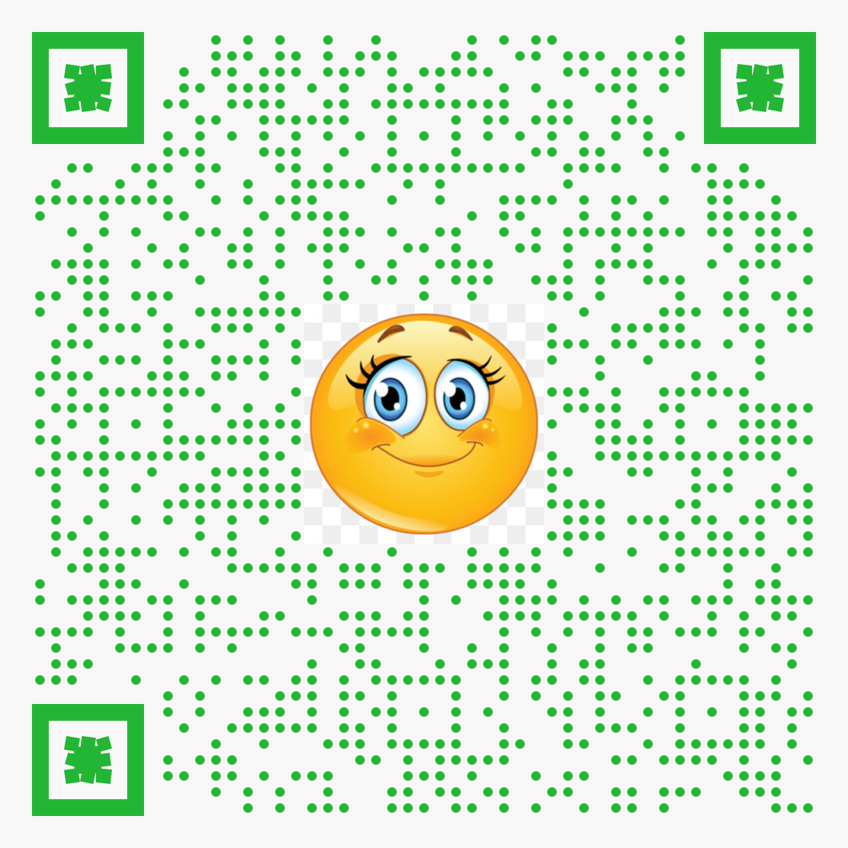

Slide 20
Муниципальное бюджетное общеобразовательное учреждение
«Сеяхинская Школа-Интернат»
«QR – код и его
использование
в образовательном
процессе»
2021
Сеяха

